Slide 1
Lab.Banco de Dados Interface Gráfica - Swing
Prof. Ms Larissa Pavarini da Luz
E-mail: larissa.luz01@fatec.sp.gov.br
FATEC Garça

Slide 2
DESENVOLVIMENTO DE INTERFACE GRÁFICA COM JAVA –PARTE 2

Slide 3
Componentes
JRadioButton (Botão de opção)
ButtonGroup (Grupo de botões)
JComboBox (Caixa de combinação)

Slide 4
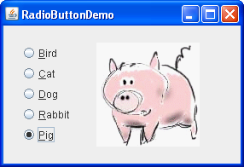
JRadioButton(Botãode opção)
Componente utilizado para o usuário realizar uma escolha entre um grupo de opções.
O usuário poderá selecionar apenas uma única opção.

Slide 5
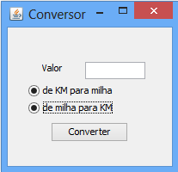
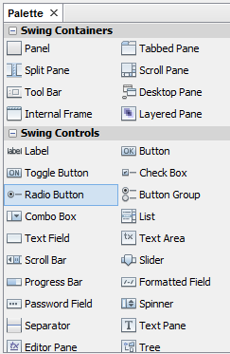
Exemplo
BOTÃO DE OPÇÃO
Selecionando todas as opções ?? Pode isso ??

Slide 6
ButtonGroup (Grupo de botões)
É o componente responsável por agrupar as opções de um determinado conjunto de botões (radiobuttons).
Adicionamos um Button Group e depois associamos os botões a este grupo.
Depois disso o programa só permitirá a seleção de apenas uma opção.

Slide 7
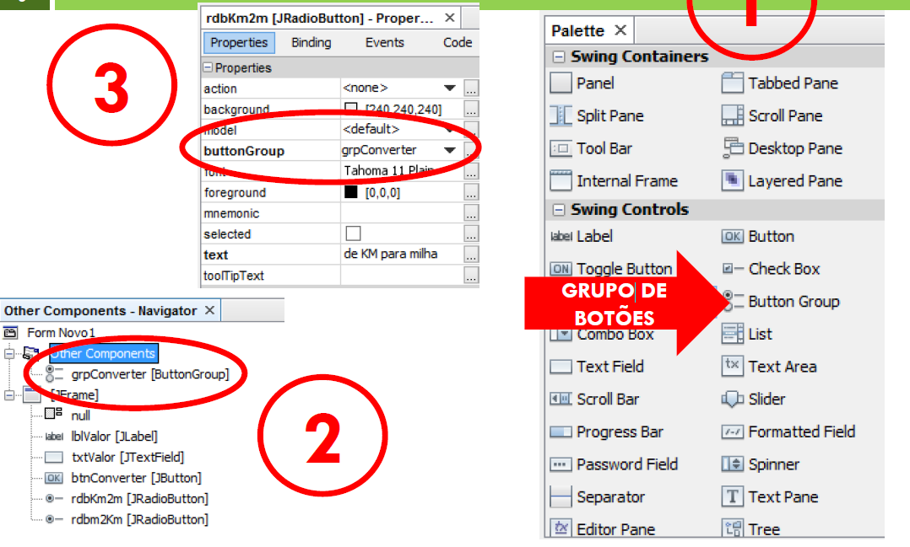
ButtonGroup

Slide 8
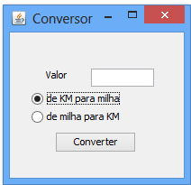
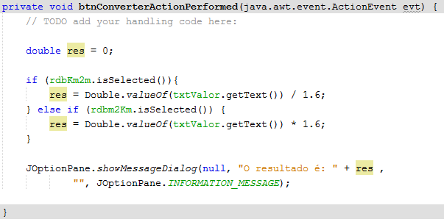
RadioButton e ButtonGroup
Agora sim! Apenas uma opção selecionada.

Slide 9
JComboBox (Caixa de combinação)
Apresenta as opções em forma de lista.
Bastante utilizado para listar:
Estado civil;
Sexo;
País ou estados;
Etc.

Slide 10
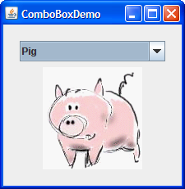
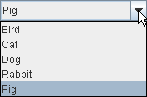
JComboBox (Caixa de combinação)

Slide 11
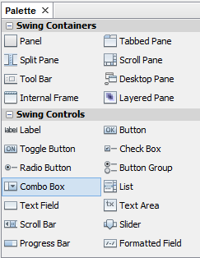
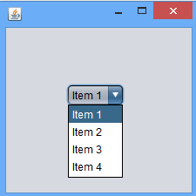
JComboBox (Caixa de combinação)
CAIXA DE COMBINAÇÃO

Slide 12
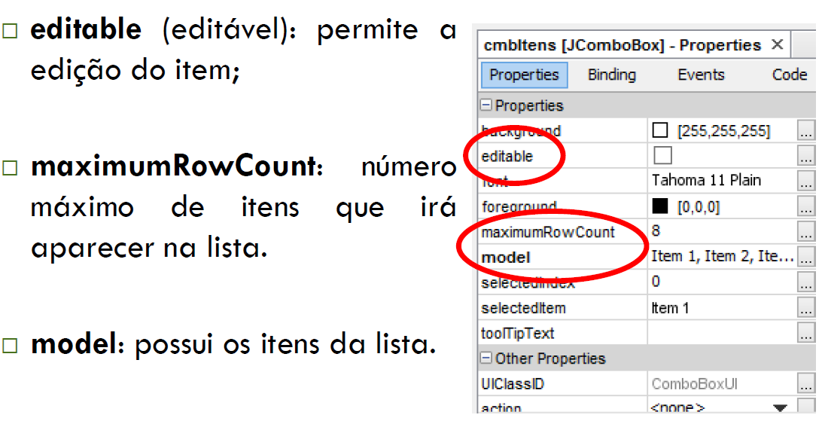
JComboBox (Caixa de combinação)

Slide 13
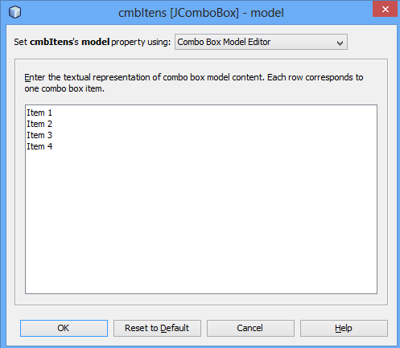
JComboBox (Caixa de combinação)
Alterando a propriedade model

Slide 14
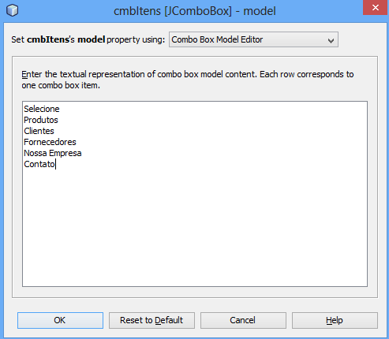
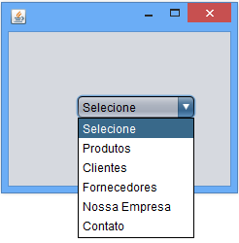
JComboBox (Caixa de combinação)

Slide 15

JComboBox (Caixa de combinação)
Recuperar o valor selecionado do combo box

Slide 16
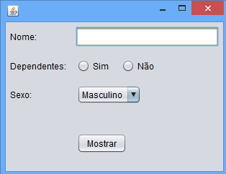
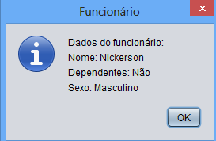
Exercício
Criar um novo Jframe para o cadastro de um funcionário.
Ao clicar no botão, apresente os dados do funcionário.

Slide 17
Referências
DESENVOLVIMENTO DE INTERFACE GRÁFICA COM JAVA –SWING – prof. NickersonFonseca Ferreira
Componentes da Interface Grafica da Linguagem Java – prof. Wanderson Rigo
Interface Gráfica – Luciana Nedel
Interfaces Gráficas Java usando NetBeans

